Slide 1
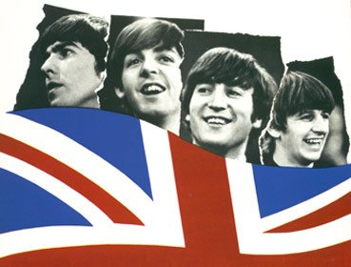
The Beatles («Бітлз»)
— британський біт-рок-гурт, створений 1960 року в Ліверпулі, Англія. Найбільш знаменитий та популярний музичний гурт за всю історію людства.

Slide 2
Учасники гурту
Джон Леннон (вокал, ритм-гітара)
Пол Маккартні (вокал, ритм-гітара),
Джордж Харрісон (вокал, соло-гітара)
Стюарт Саткліфф (бас-гітара)
Піт Бест (ударні)
1961 року Саткліфф залишив гурт, і місце бас-гітариста зайняв Маккартні. 1962 Беста замінив Рінго Старр.

Slide 3
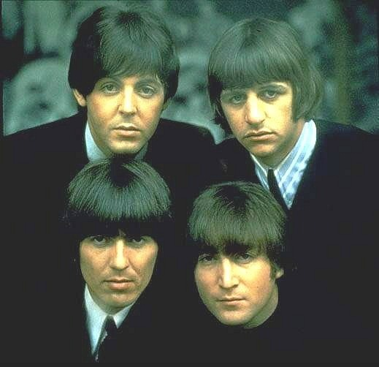
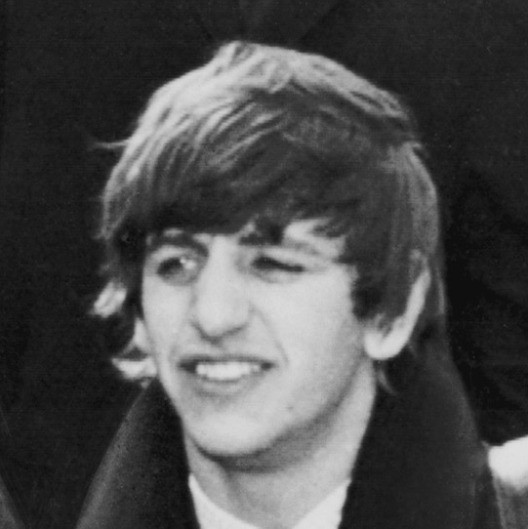
Рінго Старр
британський ударник, співак, композитор, автор пісень, продюсер, актор, найбільш відомий як учасник гурту The Beatles. На його честь названо малу планету 4150 Старр.

Slide 4
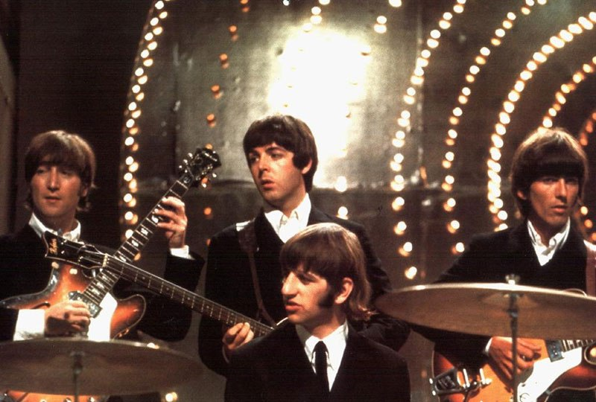
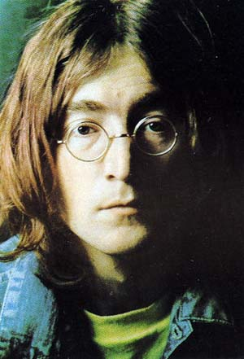
Джон Леннон (вокал, ритм-гітара)
Засновник й учасник гурту«The Beatles», один із найвпливовіших музикантів XX століття.

Slide 5
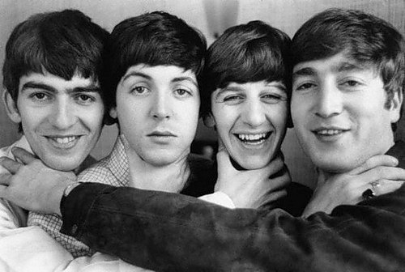
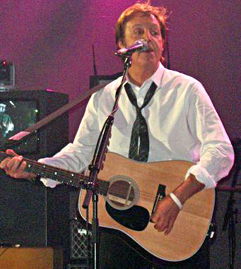
Пол Маккартні (вокал, ритм-гітара),
Здобув всесвітню популярність як один із засновників і учасників рок-гурту The Beatles.
Написав пісню «Yesterday»

Slide 6
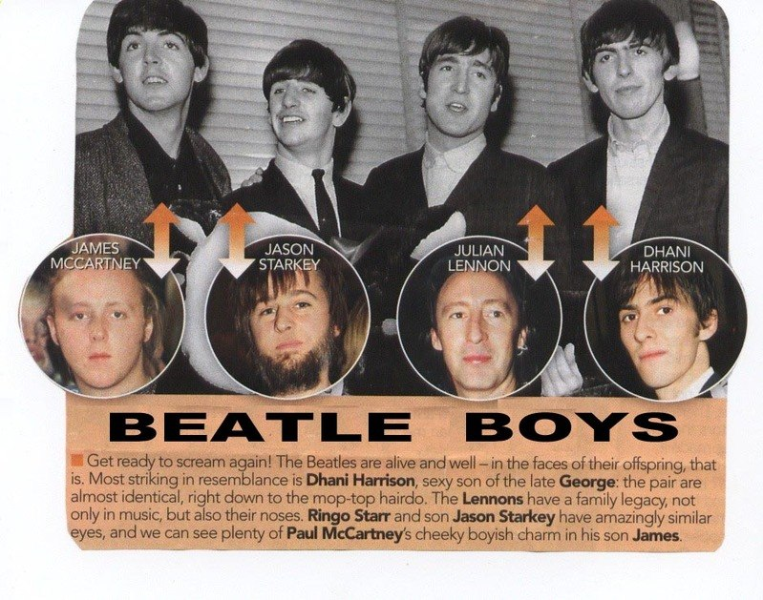
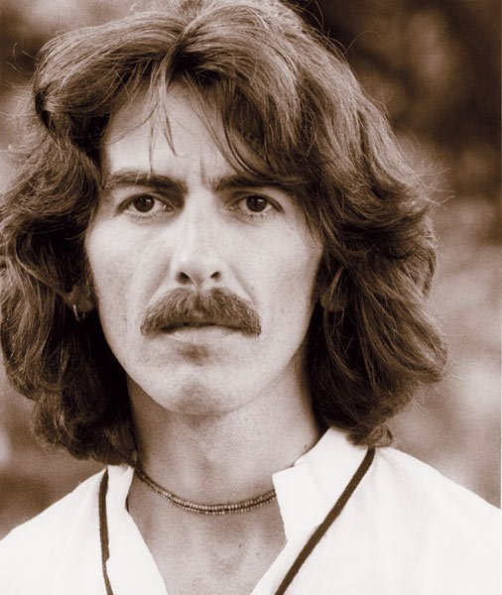
Джордж Харрісон (вокал, соло-гітара)
Виступав у гурті The Beatles, граючи на гітарі та низці індійськихінструментів, зокрема ситарі, уроки гри на якому він брав у Раві Шанкара. Автор відомої пісні «Бітлз» «Щось» («Something») з альбому «Абатська дорога» (Abbey Road) 1969 року.

Slide 7
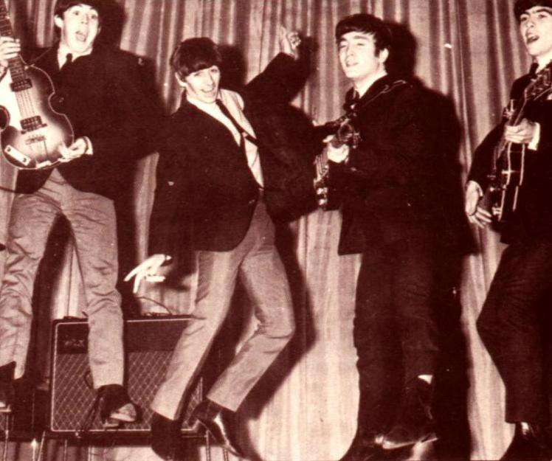
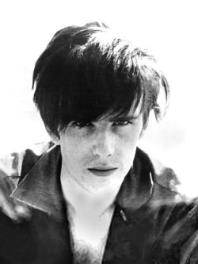
Стюарт Саткліфф (бас-гітара)
британський художник, бас-гітарист гурту «The Beatles» (січень 1960 — червень 1961), відомий також як «п'ятий бітл».

Slide 8
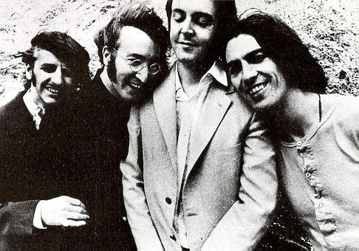
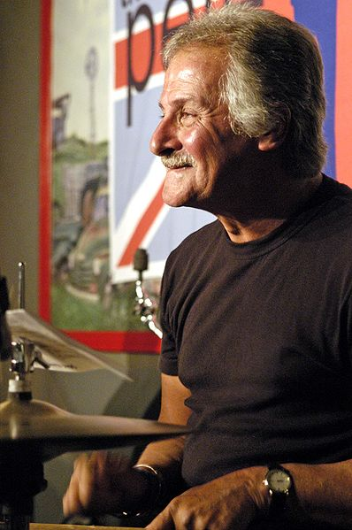
Піт Бест (ударні)
британський музикант, відомий як один із перших постійних ударників гурту «The Beatles» (у 1960-1962 роках).

Slide 9
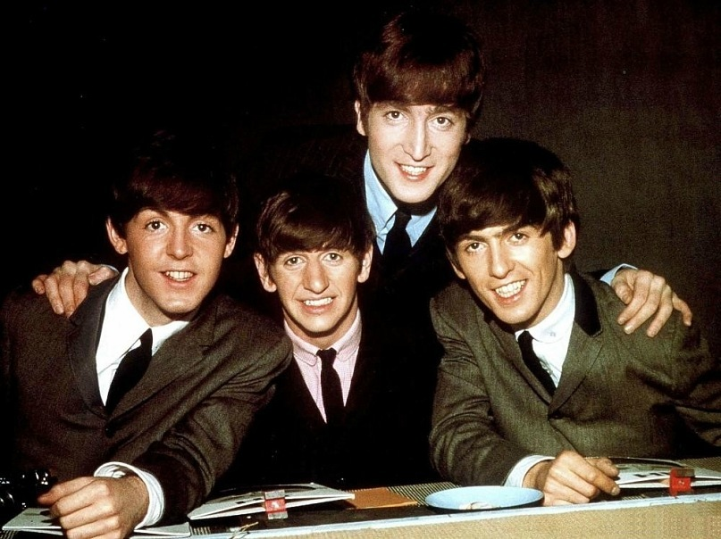
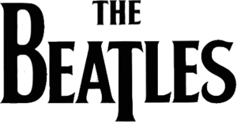
Упродовж 1983–1984 років на честь кожного з чотирьох учасників гурту було названо малі планети — 4147 Леннон, 4148 Маккартні, 4149 Гаррісон, 4150 Старр, а 1998 року на честь усього гурту була названа мала планета 8749 Бітлз.

Slide 10
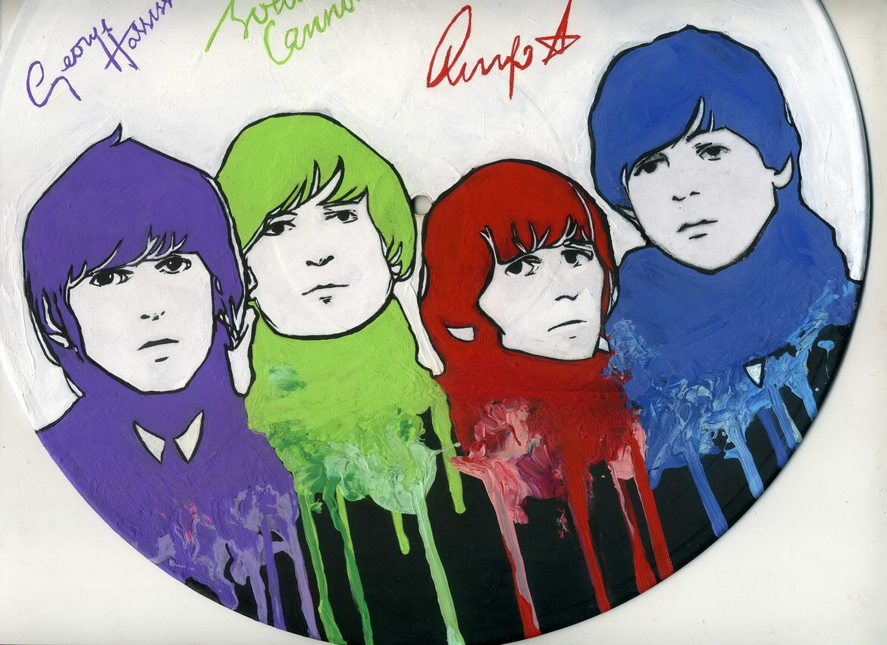
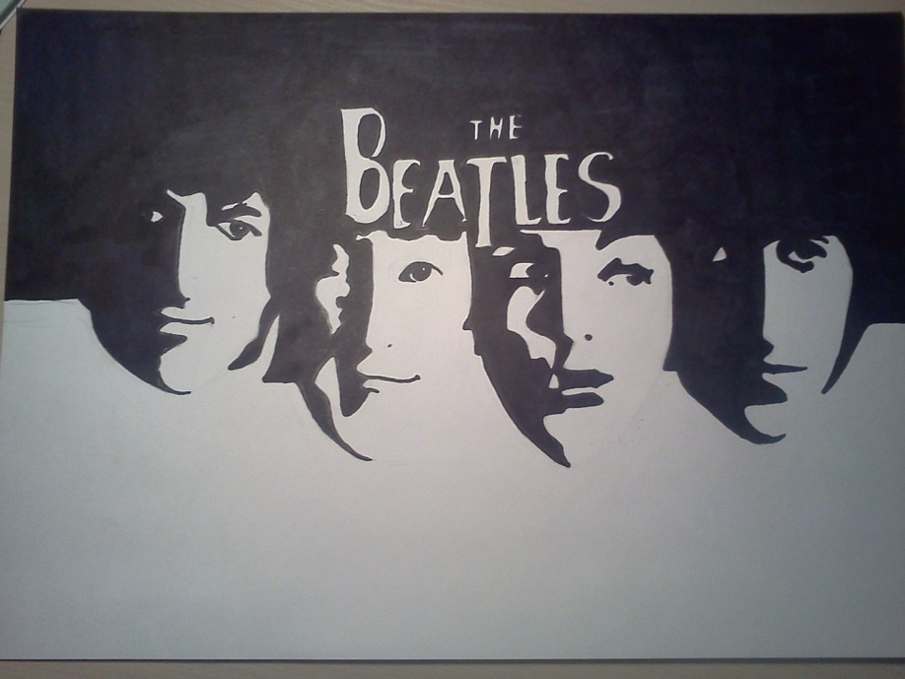
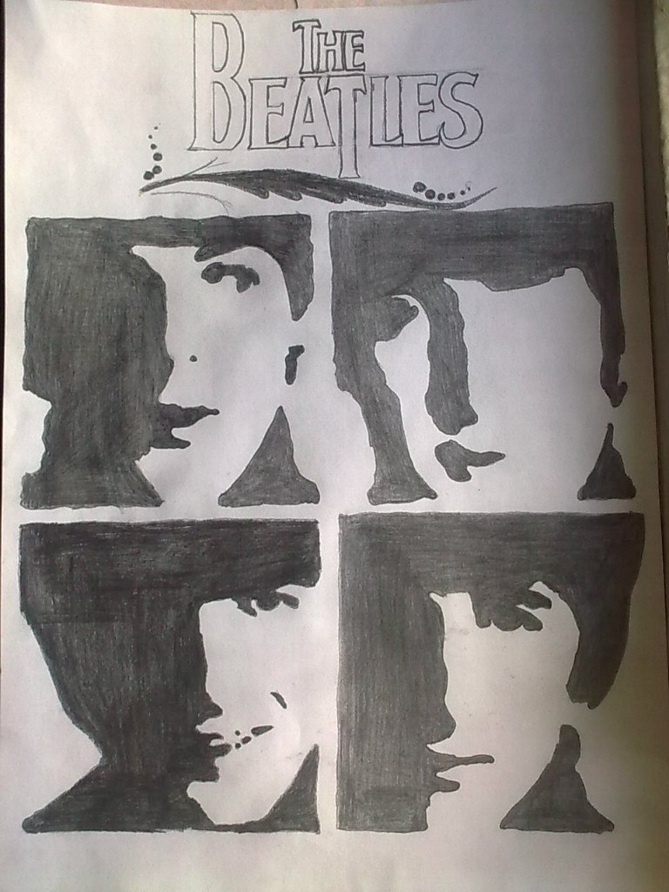
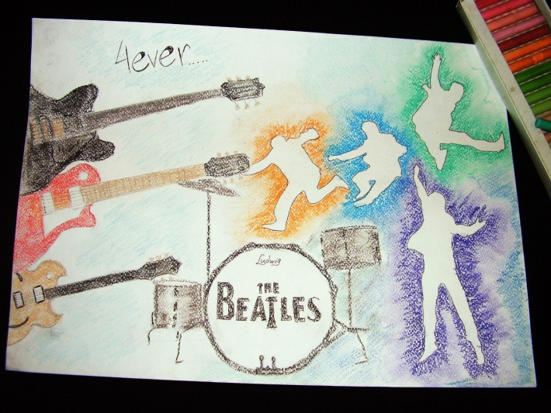
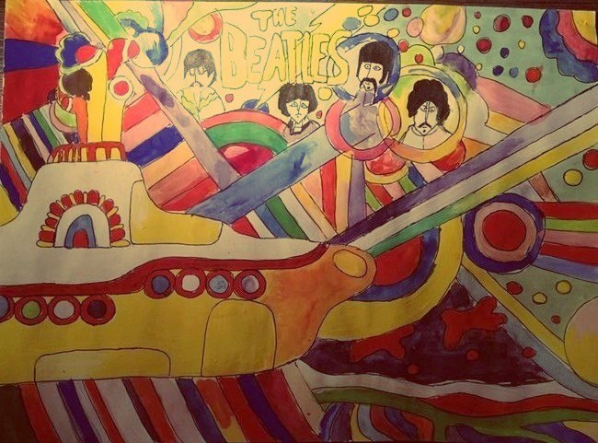
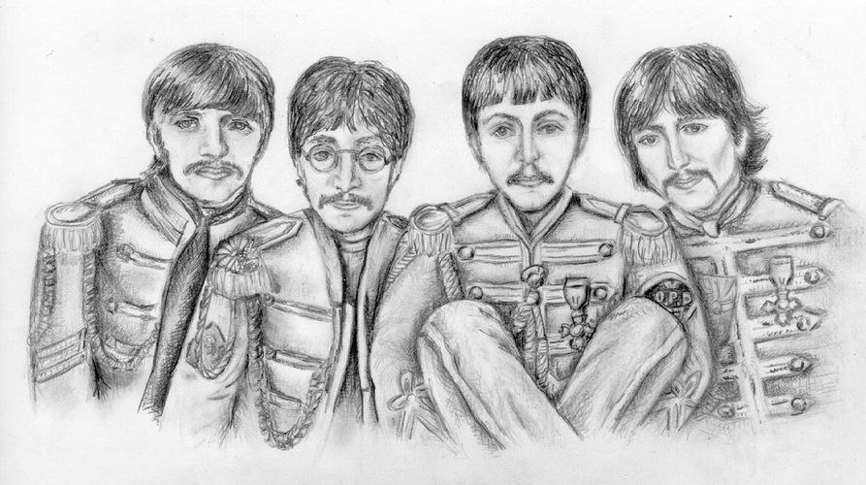
Малюнки,які зробили фанати

